Slide 1
Алматы қаласы
Энергетика және сумен жабдықтау басқармасының шаруашылық жүргізу құқығындағы "Алматы Су"
мемлекеттік коммуналдық кәсіпорнының
2022 жылдың қорытындысы бойынша
бекітілген тарифтік сметалардың орындалуы туралы,
сумен жабдықтау және су бұру қызметтеріне бекітілген инвестициялық бағдарламалардың орындалуы туралы есеп

Slide 2
«Алматы Су» МКК туралы жалпы ақпарат
Алматы қаласы Энергетика және сумен жабдықтау басқармасының шаруашылық жүргізу құқығындағы «Алматы Су» мемлекеттік коммуналдық кәсіпорны Алматы қаласы мен Алматы облысының елді мекендерін сумен жабдықтау және су бұру саласында қызметтер көрсетеді.
Қызметінің мақсаты елді мекендердің тіршілігін қамтамасыз ету саласындағы қызметті жүзеге асыру, сумен жабдықтау және су бұру объектілерін күтіп ұстау, пайдалану және оларға техникалық қызмет көрсету, сондай-ақ Алматы қаласы және Алматы облысының елді мекендері бойынша мемлекеттік меншіктегі су шаруашылығы жүйелері мен құрылыстарының қауіпсіздігін қамтамасыз ету болып табылады.
Қазақстан Республикасы Ұлттық экономика министрлігінің Табиғи монополияларды реттеу, бәсекелестікті және тұтынушылардың құқықтарын қорғау Комитетінің 2017 жылғы 30 қарашадағы №296-НҚ бұйрығымен Кәсіпорын сумен жабдықтау және су бұру саласындағы табиғи монополиялар субъектілерінің мемлекеттік тіркелімінің республикалық бөліміне енгізілді.
Notes:
Тариф на 21 и 45

Slide 3
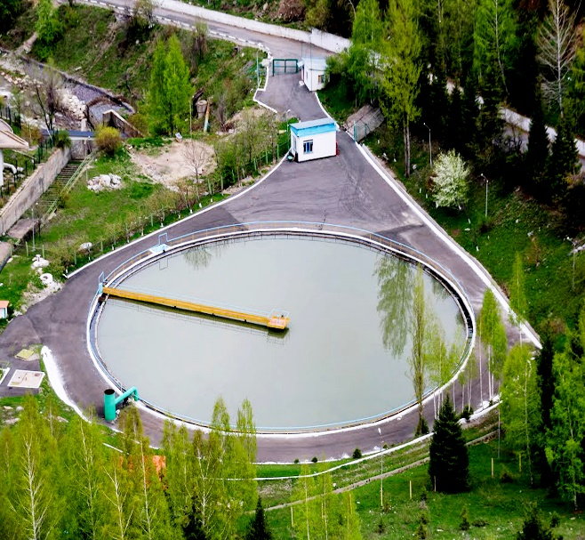
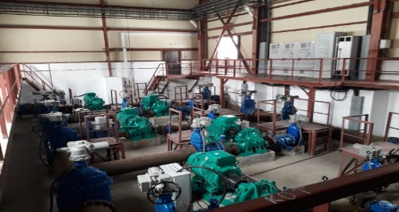
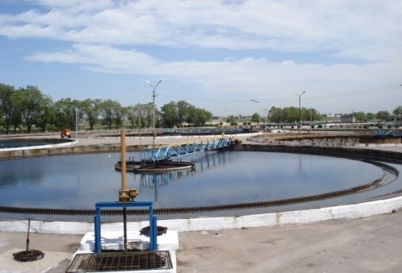
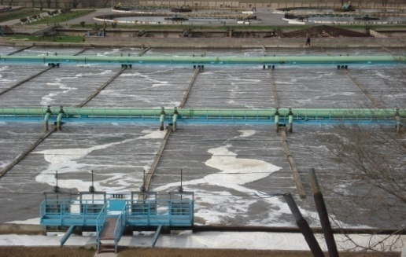
Сумен жабдықтау және су бұру жүйелері туралы ақпарат
 | Сумен жабдықтау жүйесі
1 | Жер асты көздерінің қуаты: Талғар, Алматы кен орындары | 1 090 | мың.м³/ тәулігіне
2 | Жер үсті көздерінің қуаты: Бас тазарту құрылыстары (Үлкен Алматы өзені), "Медеу", "Ақсай", "Қарағайлы"сүзгі станциялары | 286 | мың.м³/ тәулігіне
3 | Су құбыры желілерінің ұзындығы | 3 600 | км
4 | Су құбыры құдықтары | 45 330 | бірлік
5 | Бекіту-реттеу арматурасы | 33 998 | бірлік
6 | 1-3 көтерілімдегі сорғы станциялары | 251 | бірлік
 | Су бұру жүйесі
1 | Кәріздік тазарту құрылыстары: механикалық және биологиялық тазарту | 640 | мың.м³/ тәулігіне
2 | Кәріз желілерінің ұзындығы | 1 914 | км
3 | Кәріз құдықтары, камералар | 71 549 | бірлік.
4 | Сорғы станциялары | 29 | бірлік.
5 | Бұру арналары | 121 | км
6 | Сорбұлақ жинақтауышы | 1 000 | млн.м³
7 | Сорбұлақ каналының оң жағалау жинақтауыштары | 50,3 | млн.м³

Slide 4
Сумен жабдықтау қызметтері бойынша 2022 жылға арналған инвестициялық бағдарламаның орындалуы
р/н№ | Реттеліп көрсетілетін қызметтерді ұсынудың жоспарлы және нақты көлемдері туралы ақпарат |  |  |  | Инвестициялық бағдарламаның сомасы, мың теңге
 | Реттеліп көрсетілетін қызметтердің атауы және қызмет көрсетілетін аумақ / іс-шаралардың атауы | Өлшем бірлігі | Заттай көрсеткіштердегі саны |  | Жоспар | Факт (шарт сомасы) | Ауытқу | Ауытқу себептері
 |  |  | жоспар | факт
I | Алматы қаласы және Алматы облысы бойынша сумен жабдықтау бойынша көрсетілетін қызметтер көлемі | мың.м³ | 174 227 | 172 018 | 2 222 609 | 1 624 774 | - 597 835
1 | Құрылыстарды қайта жаңарту | нысан | 1 | 1 | 148 866 | 148 866 | 0
2 | Нысандарды газдандыру | нысан | 1 | 1 | 43 306 | 43 306 | 0
3 | Құрылыстарды қайта жаңартуға авторлық қадағалау | қызмет көрсету | 2 | 2 | 2 364 | 2 364 | 0
4 | Құрылыстарды қайта жаңартуға авторлық қадағалау | м. | 24 402 | 22 879 | 1 397 025 | 808 302 | - 588 723 | Толық орындалмаған; Сарбай,Луганский, Ахметов.
5 | Су құбыры желілерін қайта құруға авторлық қадағалау | қызмет көрсету | 14 | 11 | 14 771 | 7 140 | - 7 631 | Толық орындалмаған; Сарбай,Луганский, Ахметов.
6 | ЖСҚ әзірлеу | жоба | 92 | 92 | 29 748 | 29 748 | 0
7 | Негізгі құралдарды сатып алу | бірлік | 182 | 182 | 383 314 | 381 833 | - 1 481 | Мемлекеттік сатып алу нәтижелері бойынша үнемдеу
8 | Өндірістік үдерісті басқару жүйесін автоматтандыру | бірлік | 17 | 17 | 107 358 | 107 358 | 0
9 | Арнайы техника сатып алу | бірлік | 2 | 2 | 47 308 | 47 308 | 0
10 | Бейнебақылау жүйесін жабдықтау және объектілердің периметрін күзету жөніндегі іс-шаралар | жұмыс | 1 | 1 | 48 549 | 48 549 | 0

Slide 5
Су бұру қызметі бойынша 2022 жылға арналған инвестициялық бағдарламаның орындалуы
р/н № | Реттеліп көрсетілетін қызметтерді ұсынудың жоспарлы және нақты көлемдері туралы ақпарат |  |  |  | Инвестициялық бағдарламаның сомасы, мың теңге
 | Реттеліп көрсетілетін қызметтердің атауы және қызмет көрсетілетін аумақ / іс-шаралардың атауы | Өлшем бірлігі | Заттай көрсеткіштердегі саны |  | Жоспар | Факт (шарт сомасы) | Ауытқу | Ауытқу себептері
 |  |  | Жоспар | Факт
I | Алматы қаласы және Алматы облысы бойынша су бұру жөнінде көрсетілетін қызметтердің көлемі | мың.м³ | 134 490 | 133 312 | 949 749 | 937 092 | - 12 657 | Мемлекеттік сатып алу нәтижелері бойынша үнемдеу
1 | Кәріз желілерін қайта құру | м. | 2 696 | 2 306 | 744 784 | 744 784 | -
2 | Кәріз желілерін қайта құруға авторлық қадағалау | қызмет көрсету | 1 | 1 | 5 969 | 5 969 | -
3 | Жобалау-сметалық құжаттама әзірлеу | жоба | 1 | 1 | 450 | 450 | -
4 | Негізгі құралдарды сатып алу | бірлік | 19 | 19 | 198 546 | 185 889 | - 12 657 | Мемлекеттік сатып алу нәтижелері бойынша үнемдеу
4.1 | Сорғы жабдығын ауыстыру бойынша жұмыс | бірлік | 6 | 6 | 149 183 | 139 230 | - 9 953 | Мемлекеттік сатып алу нәтижелері бойынша үнемдеу
4.2 | Басқа жабдықтарды сатып алу | бірлік | 13 | 13 | 49 363 | 46 659 | - 2 704 | Мемлекеттік сатып алу нәтижелері бойынша үнемдеу

Slide 6
2022 жылға арналған сумен жабдықтау және су бұру қызметтерінің инвестициялық бағдарламаларын орындау
р/н № | Реттеліп көрсетілетін қызметтердің атауы және қызмет көрсетілетін аумақ | Инвестициялық бағдарламаларды орындаудың нақты көрсеткіштерін инвестициялық бағдарламаларда бекітілген көрсеткіштермен салыстыру туралы ақпарат
 |  | Бекітілген инвестициялық бағдарламаға байланысты заттай көріністегі шикізат, материалдар, отын және энергия шығынын азайту, мың теңге |  | Бекітілген инвестициялық бағдарламаға байланысты іске асыру жылдары бойынша негізгі қорлардың (активтердің) тозуын (нақты) төмендету, % |  | Бекітілген инвестициялық бағдарламаға байланысты іске асыру жылдары бойынша шығындарды төмендету, % |  | Бекітілген инвестициялық бағдарламаға байланысты іске асыру жылдары бойынша апаттылықты төмендету
 |  | Факт 2021 ж. | Факт 2022 ж. | Факт 2021 ж. | Факт 2022 ж. | Жоспар | Факт | Факт 2021 ж. | Факт 2022 ж.
1 | Алматы қаласы және Алматы облысы бойынша сумен жабдықтау қызметі | - | - | 55,0 | 54,64 | - | - | 0 | 0
2 | Алматы қаласы және Алматы облысы бойынша су бұру қызметі | - | - | 58,0 | 57,92 | - | - | - | -
Ескертпе: * Сумен жабдықтау және су бұру жөніндегі Кәсіпорынның инвестициялық бағдарламалары өз қаражаты - амортизациялық аударымдар есебінен іске асырылады

Slide 7
Сумен жабдықтау және су бұру қызметтерінің тарифтері
Топ | Тұтынушылардың атауы | Қолданыстағы тарифтер
 |  | ҚҚС-сыз 1м³ үшін теңге | ҚҚС-мен 1м³ үшін теңге
Сумен жабдықтау қызметтері
I | халық санатына жататын жеке тұлғалар | 42,86 | 48,00
II | жылу энергиясын өндіру процесінде өз мұқтаждарына су тұтыну көлемі және ыстық сумен жабдықтау қызметтерін ұсыну кезінде (ыстық сумен жабдықтаудың ашық жүйесі кезінде) қуаты көлемі шегінде жылу энергиясын өндірумен айналысатын кәсіпорындар; бекітілген нормативтік техникалық ысыраптар көлемі шегінде жылу энергиясын берумен және бөлумен айналысатын кәсіпорындар; - сумен жабдықтау және (немесе) су бұру саласында реттеліп көрсетілетін қызметтерді ұсынатын ұйымдар | 53,02 | 59,38
III | бюджет қаражаты есебінен ұсталатын ұйымдар және тұтынушылардың бірінші және екінші топтарына кірмейтін басқа да тұтынушылар | 144,03 | 161,31
Су бұру қызметтері
I | халық санатына жататын жеке тұлғалар | 23,10 | 25,87
II | жылу энергиясын өндіру процесінде өз мұқтаждарына су тұтыну көлемі және ыстық сумен жабдықтау қызметтерін ұсыну кезінде (ыстық сумен жабдықтаудың ашық жүйесі кезінде) қуаты көлемі шегінде жылу энергиясын өндірумен айналысатын кәсіпорындар; бекітілген нормативтік техникалық ысыраптар көлемі шегінде жылу энергиясын берумен және бөлумен айналысатын кәсіпорындар; - сумен жабдықтау және (немесе) су бұру саласында реттеліп көрсетілетін қызметтерді ұсынатын ұйымдар | 31,48 | 35,26
III | бюджет қаражаты есебінен ұсталатын ұйымдар және тұтынушылардың бірінші және екінші топтарына кірмейтін басқа да тұтынушылар | 63,08 | 70,65

Slide 8
2022 жылға сумен жабдықтау қызметтері бойынша бекітілген тарифтік сметалы баптар бойынша орындау, мың теңге
р/н № | Көрсеткіштердің атауы | Тарифтік смета | Нақты көрсеткіштер | Ауытқу, % | Ауытқу себептері
I | Өндіріске арналған шығындар | 11 625 288 | 12 505 976 | 7,6
1 | Материалдық шығындар | 2 665 788 | 2 824 876 | 6,0
1.1 | Шикізат және материалдар | 135 270 | 135 270 | 0,0 | тарифтік смета шегінде
1.2 | ЖЖМ | 185 688 | 185 688 | 0,0 | тарифтік смета шегінде
1.3 | Отын | 7 636 | 7 636 | 0,0 | тарифтік смета шегінде
1.4 | Энергия | 2 337 194 | 2 496 282 | 6,8 | Электр энергиясына және оны тасымалдауға тарифтердің артуы
2 | Еңбекақы төлеу шығындары | 5 114 720 | 5 136 054 | 0,4 | тарифтік смета шегінде
2.1 | Өндірістік персоналдың жалақысы | 4 594 884 | 4 612 710 | 0,4 | тарифтік смета шегінде
2.2 | Әлеуметтік салық және әлеуметтікаударымдар | 387 967 | 389 118 | 0,3 | тарифтік смета шегінде
 | Міндетті әлеуметтік медициналық сақтандыру | 131 869 | 134 226 | 1,8 | тарифтік смета шегінде
3 | Амортизация | 2 291 648 | 2 932 862 | 28,0 | ТС-да амортизация толық көлемде емес, инвестициялық бағдарлама сомасына ескерілген. Орындауда-жарғылық капиталға жарна ретінде Алматы қаласы әкімдігінің қаулыларына сәйкес теңгерімге берілген мүлікті ескере отырып, амортизацияның нақты есептелуі
4 | Жөндеу | 354 289 | 352 075 | -0,6 | Мемлекеттік сатып алу нәтижелері бойынша үнемдеу
5 | Басқа шығындар | 1 198 843 | 1 260 109 | 5,1
5.1 | Күзет қызметтері | 36 512 | 36 364 | -0,4 | тарифтік смета шегінде
5.2 | Еңбекті қорғау және қауіпсіздік техникасы | 62 060 | 62 060 | 0,0 | тарифтік смета шегінде
5.3 | Табиғи ресурстарды пайдалану төлемдері | 9 297 | 10 670 | 14,8 | нақты көлем бойынша
5.4 | Жер асты суларын өндіруге салынатын салық | 466 391 | 461 476 | -1,1 | тарифтік смета шегінде
5.5 | Коммуналдық қызметтер | 35 476 | 35 476 | 0,0 | тарифтік смета шегінде
5.6 | Сақтандырудың міндетті түрлері | 63 527 | 78 510 | 23,6 | жалақының өсуіне байланысты
5.7 | Қоршаған ортаны қорғау | 1 950 | 3 217 | 65,0 | Нақты экологиялық көрсеткіштер бойынша қоршаған ортаға эмиссиялар үшін төлемақының ұлғаюы, АЕК-тің өсуі
5.8 | Түбіртектерді ресімдеуге арналған шығыстар | 130 685 | 148 759 | 13,8 | Тұтынушылар санының артуы
5.9 | Басқа шығындар, барлығы, оның ішінде | 392 945 | 423 577 | 7,8
5.9.1 | байланыс қызметтері, пошталық шығыстар | 14 734 | 16 721 | 13,5 | өндірістік қажеттілік, қызметтер құнының өсуі
5.9.2 | іс-сапар шығыстары | 623 | 624 | 0,2 | тарифтік смета шегінде
5.9.3 | кадрларды даярлау | 963 | 1 341 | 39,3 | өндірістік қажеттілік, қызметтер құнының өсуі
5.9.4 | су беру қызметтері | 61 588 | 61 588 | 0,0 | тарифтік смета шегінде
5.9.5 | персоналдың жолақысын төлеу | 14 663 | 14 891 | 1,6 | тарифтік смета шегінде
5.9.6 | міндетті кәсіптік зейнетақы жарналары | 18 000 | 26 836 | 49,1 | жалақының өсуіне байланысты
5.9.7 | техникалық құралдарды күтіп ұстау және қызмет көрсету | 81 032 | 100 253 | 23,7 | өндірістік қажеттілікке байланысты
5.9.8 | материалдар, қосалқы бөлшектер, құрал-саймандар | 198 264 | 198 264 | 0,0 | тарифтік смета шегінде

Slide 9
2022 жылға сумен жабдықтау қызметтері бойынша бекітілген тарифтік сметаны баптар бойынша орындау, мың теңге
р/н № | Көрсеткіштердің атауы | Тарифтік смета | Нақты көрсеткіштер | Ауытқу, % | Ауытқу себептері
5.9.9 | зертхана бойынша шығындар | 1 565 | 1 565 | 0,0 | тарифтік смета шегінде
5.9.10 | экологиялық шығындар | 1 513 | 1 494 | -1,3 | тарифтік смета шегінде
II | Кезең шығыстары барлығы, оның ішінде | 460 304 | 492 929 | 7,1
6 | Жалпы және әкімшілік шығыстар: | 460 095 | 492 690 | 7,1
6.1 | Әкімшілік қызметкерлердін жалақысы | 235 044 | 247 843 | 5,4 | Жалақының өсуі, бөлу коэффициенттерінің өзгеруі
6.2 | Әлеуметтік салық, әлеумет.аударымдар | 20 096 | 20 946 | 4,2 | жалақының өсуіне байланысты
 | Міндетті әлеуметтік медициналық сақтандыру | 6 346 | 6 902 | 8,8 | жалақының өсуіне байланысты
6.3 | Салықтар мен төлемдер | 124 749 | 133 216 | 6,8 | Жарғылық капиталға жарна ретінде кәсіпорынның объектілердің балансына беруге байланысты мүлік салығын ұлғайуы
6.4 | Өзге де шығыстар, барлығы, оның ішінде | 73 860 | 83 783 | 13,4
6.4.1 | Амортизация | 27 837 | 31 970 | 14,8 | Материалдық емес активтердің жаңғыртылуы, негізгі құралдардың жаңаруы
6.4.2 | Техникалық құралдарды ұстау және қызмет көрсету | 3 904 | 3 904 | 0,0 | тарифтік смета шегінде
6.4.3 | Коммуналдық қызметтер | 4 430 | 4 430 | 0,0 | тарифтік смета шегінде
6.4.4 | Бөгде ұйымдардың қызметтері | 22 141 | 25 525 | 15,3 | Инвестициялық бағдарламаның орындалуына техникалық сараптама және қаржылық есептілік аудитін жүргізуге арналған шығыстар
6.4.5 | Іссапар шығыстары | 457 | 719 | 57,3 | Өндірістік қажеттілік
6.4.6 | Байланыс қызметтері, пошталық, мерзімдік баслымдар | 4 150 | 6 115 | 47,3 | өндірістік қажеттілік, қызметтер құнының өсуі
6.4.7 | Қызметкерлерді міндетті сақтандыру | 3 643 | 3 822 | 4,9 | жалақының өсуіне байланысты
6.4.8 | Материалдар | 7 298 | 7 298 | 0,0 | тарифтік смета шегінде
7 | Сыйақы төлеуге арналған шығыстар | 209 | 239 | 14,4 | "Нұрлы жол« бағдарламасы шеңберінде кредит бойынша сыйақы төлеу
III | Шығындардың барлығы | 12 085 592 | 12 998 905 | 7,6
IV | Пайда | 43 192 | -1 420 160
V | Барлық кірістер | 12 128 784 | 11 578 745 | -4,5 | бес жылға белгіленген бірыңғай тарифтер бойынша нақты іске асыру, іске асу көлемінің төмендеуі
VI | Көрсетілетін қызметтер көлемі, мың м3 | 174 227 | 172 018 | -1,3
VII | Орташа Тариф (ҚҚС-сыз теңге) | 69,61 | 67,31 | -3,3
 | Анықтама:
 | Персоналдың тізім бойынша орташа саны, адам | 2 291 | 2 291
 | Өндірістік персонал, адам | 2 202 | 2 213
 | Әкімшілік персонал, адам | 89 | 78 |  | бөлу коэффициенттерінің өзгеруі
 | Орташа айлық жалақы, оның ішінде, теңге | 175 684,85 | 176 799
 | Өндірістік персонал, теңге | 173 891 | 173 697
 | Әкімшілік персонал, теңге | 220 079 | 266 127

Slide 10
2022 жылға су бұру қызметтері бойынша бекітілген тарифтік сметаны баптар бойынша орындау, мың теңге
р/н № | Көрсеткіштердің атауы | Тарифтік смета | Нақты көрсеткіштер | Ауытқу, % | Ауытқу себептері
I | Өндіріске арналған шығындар | 4 495 888 | 5 147 954 | 14,5
1 | Материалдық шығындар | 578 247 | 593 329 | 2,6
1.1 | Шикізат және материалдар | 2 656 | 3 079 | 15,9 | Сынақ зертханасы үшін өндірістік қажеттілікті артуы
1.2 | ЖЖМ | 74 404 | 74 404 | 0,0 | тарифтік смета шегінде
1.3 | Отын | 9 316 | 9 093 | -2,4 | Отынның үнемделуі
1.4 | Энергия | 491 871 | 506 753 | 3,0 | Электр энергиясына және оны тасымалдауға тарифтердің артуы
2 | Еңбекке ақы төлеу шығыстары | 2 386 775 | 2 558 127 | 7,2
2.1 | Өндірістік персоналдың жалақысы | 2 142 527 | 2 297 035 | 7,2 | Инфляцияның өсуіне байланысты қызметкерлердің жалақысының өсуі
2.2 | Әлеуметтік салық және әлеуметтікаударымдар | 183 186 | 193 571 | 5,7 | жалақының өсуіне байланысты
 | Міндетті әлеуметтік медициналық сақтандыру | 61 062 | 67 521 | 10,6 | жалақының өсуіне байланысты
3 | Амортизация | 806 436 | 1 221 013 | 51,4 | ТС-да амортизация толық көлемде емес, инвестициялық бағдарлама сомасына ескерілген. Орындауда-жарғылық капиталға жарна ретінде Алматы қаласы әкімдігінің қаулыларына сәйкес теңгерімге берілген мүлікті ескере отырып, амортизацияның нақты есептелуі
4 | Жөндеу | 269 064 | 257 173 | -4,4 | Мемлекеттік сатып алу нәтижелері бойынша үнемдеу
5 | Басқа шығындар | 455 366 | 517 312 | 13,6
5.1 | Күзет қызметтері | 2 557 | 5 886 | 130,2 | өндірістік қажеттілік, қызметтер бағасының өсуі
5.2 | Еңбекті қорғау және қауіпсіздік техникасы | 31 772 | 31 772 | 0,0 | тарифтік смета шегінде
5.3 | Коммуналдық қызметтер | 7 176 | 9 512 | 32,6 | Электр энергиясына және оны тасымалдауға тарифтердің, жылыту және ыстық сумен жабдықтауға арналған шығындардың өсуі
5.4 | Сақтандырудың міндетті түрлері | 26 544 | 36 514 | 37,6 | жалақының өсуіне байланысты
5.5 | Қоршаған ортаны қорғау | 220 282 | 237 761 | 7,9 | Нақты экологиялық көрсеткіштер бойынша қоршаған ортаға эмиссиялар үшін төлемақының ұлғайуы, АЕК-тің өсуі, сарқынды суларды қабылдау қағидаларынан-тұтынушыларға зиянды заттардың шоғырлануынан асып кеткені үшін төлемақыны есептеу туралы ережелердің алып тасталынуы
5.6 | Түбіртектерді ресімдеуге арналған шығыстар | 56 008 | 60 172 | 7,4 | Тұтынушылар санының артуы
5.7 | Басқа шығындар, барлығы, оның ішінде | 111 027 | 135 695 | 22,3
5.7.1 | байланыс қызметтері, пошталық шығыстар | 4 354 | 5 589 | 28,4 | өндірістік қажеттілік, қызметтер бағасының өсуі
5.7.2 | Іссапар шығындары | 137 | 138 | 0,7 | тарифтік смета шегінде
5.7.3 | Кадрлар даярлау | 360 | 543 | 50,8 | өндірістік қажеттілік, қызметтер бағасының өсуі
5.7.4 | Жұмыскерлердің жол жүру ақысын төлеу | 5 536 | 5 878 | 6,2 | Тұтынушылар санының ұлғайуы
5.7.5 | міндетті кәсіптік зейнетақы жарналары | 16 366 | 28 065 | 71,5 | Жалақының өсуі
5.7.6 | техникалық құралдарды ұстау және қызмет көрсету | 21 213 | 32 401 | 52,7 | өндірістік қажеттілікке байланысты
5.7.7 | материалдар, қосалқы бөлшектер, құрал-саймандар | 59 425 | 59 425 | 0,0 | тарифтік смета шегінде
5.7.8 | зертхана бойынша шығындар | 423 | 423 | 0,0 | тарифтік смета шегінде
5.7.9 | экологиялық шығындар | 3 213 | 3 286 | 0,6 | тарифтік смета шегінде

Slide 11
2022 жылға су бұру қызметтері бойынша бекітілген тарифтік сметаны баптар бойынша орындау, мың теңге
р/н № | Көрсеткіштердің атауы | Тарифтік смета | Нақты көрсеткіштер | Ауытқу, % | Ауытқу себептері
II | Кезең шығыстары барлығы, оның ішінде | 739 808 | 768 932 | 3,9
6 | Жалпы және әкімшілік шығыстар: | 739 759 | 768 879 | 3,9
6.1 | Жалақы | 78 348 | 100 251 | 28,0 | Жалақының өсуі, бөлу коэффициенттерінің өзгеруі
6.2 | Әлеуметтік салық, әлеумет.аударымдар, МӘМС | 8 815 | 11 265 | 26,5 | жалақының өсуіне байланысты
6.3 | Салықтар мен төлемдер | 626 096 | 624 025 | -0,3 | тарифтік смета шегінде
6.4 | Өзге де шығыстар, барлығы, оның ішінде | 26 500 | 33 338 | 25,8
6.4.1 | Амортизация | 9 279 | 12 931 | 39,4 | Материалдық емес активтердің жаңғыртылуы, негізгі құралдардың жаңаруы
6.4.2 | Техникалық құралдарды ұстау және қызмет көрсету | 1 336 | 1 336 | 0,0 | тарифтік смета шегінде
6.4.3 | Коммуналдық қызметтер | 1 484 | 1 484 | 0,0 | тарифтік смета шегінде
6.4.4 | Бөгде ұйымдардың қызметтері | 8 205 | 10 326 | 25,9 | Инвестициялық бағдарламаның орындалуына техникалық сараптама және қаржылық есептілік аудитін жүргізуге арналған шығыстар
6.4.5 | Іс-сапар шығындары | 183 | 291 | 59,0 | Өндірістік қажеттілік
6.4.6 | Байланыс қызметтері, пошталық, мерзімдік басылым | 1 849 | 2 474 | 33,8 | өндірістік қажеттілік, қызметтер құнының өсуі
6.4.7 | Қызметкерлерді міндетті сақтандыру | 1 214 | 1 546 | 27,3 | жалақының өсуіне байланысты
6.4.8 | Материалдар | 2 950 | 2 950 | 0,0 | тарифтік смета шегінде
7 | Сыйақы төлеуге арналған шығыстар | 49 | 53 | 8,2 | "Нұрлы жол"бағдарламасы шеңберінде кредит бойынша сыйақы төлеу
III | Шығындардың барлығы | 5 235 696 | 5 915 886 | 13,0
IV | Пайда | 0 | -1 243 493
V | Барлық кірістер | 5 235 696 | 4 672 393 | -10,8 | бес жылға белгіленген бірыңғай тарифтер бойынша нақты іске асыру, іске асу көлемінің төмендеуі
VI | Көрсетілген қызметтердің көлемі, мың м3 | 134 490 | 133 312 | -0,9
VII | Орташа Тариф (ҚҚС-сыз теңге) | 38,93 | 35,05 | -10,0
 | Анықтама:
 | Персоналдың тізім бойынша орташа саны, адам | 1 085 | 1 090
 | Өндірістік персонал, адам | 1 056 | 1 059
 | Әкімшілік персонал, адам | 29 | 31 |  | бөлу коэффициенттерінің өзгеруі
 | Орташа айлық жалақы, оның ішінде, теңге | 170 574 | 173 279
 | Өндірістік персонал, теңге | 169 076 | 180 755
 | Әкімшілік персонал, теңге | 225 138 | 266 127

Slide 12
Қызметтердің сапа және сенімділік көрсеткіштерін сақтау туралыҚызмет тиімділігінің көрсеткіштеріне қол жеткізу туралы
Көрсетілетін қызметтердің сапасы мен сенімділігінің көрсеткіштері, қызмет тиімділігінің көрсеткіштері ынталандыру әдісін қолдана отырып тарифтерді бекіту кезінде табиғи монополиялар субъектілерімен бекітіледі. Кәсіпорынға тарифтер шығынды әдісті қолдана отырып, бес жылдық кезеңге бекітілді, онда табиғи монополия субъектісіне көрсетілетін қызметтердің сапасы мен сенімділігінің, қызметінің тиімділігінің көрсеткіштері бекітілмейді.
● Судың сапасы барлық көрсеткіштер бойынша санитарлық нормалардың барлық талаптарына сәйкес келеді.
Ауыз су сапасының кепілі бақылау жүйесін ұйымдастыру болып табылады. Тәулік ішінде сумен жабдықтау көздерінен алынып тұтынушыға дейін жеткізілетін су барлық тиісті сатыларда тексеріледі. Осы мақсатта су жинау нүктелерінде, су дайындау станцияларында тазарту сатылары бойынша және қала бойынша су құбыры желілерінде орналасқан бақылау нүктелерінде су сапасын бақылау жүзеге асырылады. Бір жыл ішінде су дайындаудың түрлі кезеңдерінде микробиологиялық көрсеткіштер бойынша 14 364 су сынамасы және химиялық көрсеткіштер бойынша 305 001 сынама зерттелді, бұл жылына 541,8 мыңнан астам талдауды құрайды. Су сапасын бақылау процесін кәсіпорынның зертханасы жүзеге асырады. Суды зарарсыздандыру процесінде сұйық хлор өндірістегі қауіпсіз және уытты емес натрий гипохлоритімен алмастырылды.
● Кәріз тазарту қондырғыларындағы ағынды суларды тазарту сапасы
Алматы қаласының және оған іргелес кенттердің (Талғар қ., Қаскелең қ., Өтеген батыр к.) барлық сарқынды сулары толық биологиялық тазартудан өтеді. Ағынды суларды тазарту сапасы кәсіпорынның сынақ зертханасымен бақыланады. Күн сайын аэрация станциясына келіп түсетін сарқынды суларды тазартудың барлық кезеңдерінде химиялық және бактериологиялық көрсеткіштер бойынша талдау жүргізіледі. Тоқсан сайын жинауыштар мен су қоймаларында тазартылған сарқынды сулардың мониторингі жүргізіледі.
● Тұтынушыларға қызмет көрсету сапасын арттыру мақсатында
Тұтынушыларға қызмет көрсетудің төрт орталығы жұмыс істейді.
Тұтынушыларға ыңғайлы болу үшін тұтынушының жеке кабинетінің мобильді қосымшасы жұмыс істейді, онда мынадай функциялар көзделген: жеке есептеу аспаптарының көрсеткіштерін беру (ЖЕА); ЖЕА пломбалау және пломбалау өтінімі; тексеру аралық интервал; есептеулерді түсіндіру; төлемдерді түсіндіру.
Қарыз сомасы, төлем және басқа да деректер көрсетілген берешектің бар екендігі туралы СМС хабарламалар таратылады.

Slide 13
2022 жылғы қызметтің негізгі қаржы-экономикалық көрсеткіштері
(кірістер мен шығындар туралы есеп)
р/н № | Көрсеткіштер атауы | Есепті кезеңде, мың теңге
1 | Сумен жабдықтау және су бұру қызметтерін көрсетуден түскен кіріс (түсім) | 16 251 138
2 | Сатылған қызметтердің өзіндік құны | 17 613 054
3 | Іске асыру бойынша шығыстар | 1 729 993
4 | Әкімшілік шығыстар | 1 434 253
5 | Өзге де шығыстар | 1 248 336
6 | Өзге де кірістер | 3 430 281
7 | Қаржылық нәтиже (шығын) | - 2 344 217

Slide 14
2022 жылда көрсетілген сумен жабдықтау және су бұру қызметтерінің көлемі
Топ | Тұтынушылар атауы | Бекітілген тарифтік смета, мың м3 | Қызметтердің нақты көлемі, мың м3 | Ауытқу, %
Сумен жабдықтау қызметтерін сату көлемі-барлығы, оның ішінде: |  | 174 227 | 172 018 | -1,3
I | халық санатына жататын жеке тұлғалар | 85 618 | 86 912 | 1,5
II | - жылу энергиясын өндіру процесінде өз мұқтаждарына су тұтыну көлемі және ыстық сумен жабдықтау қызметтерін ұсыну кезінде (ыстық сумен жабдықтаудың ашық жүйесі кезінде) қуаты көлемі шегінде жылу энергиясын өндірумен айналысатын кәсіпорындар; бекітілген нормативтік техникалық ысыраптар көлемі шегінде жылу энергиясын берумен және бөлумен айналысатын кәсіпорындар;; - сумен жабдықтау және (немесе) су бұру саласында реттеліп көрсетілетін қызметтерді ұсынатын ұйымдар | 48 043 | 48 349 | 0,6
III | бюджет қаражаты есебінен ұсталатын ұйымдар және тұтынушылардың бірінші және екінші топтарына кірмейтін басқа да тұтынушылар | 40 566 | 36 757 | -9,4
Су бұру қызметтерін сату көлемі-барлығы, оның ішінде: |  | 134 490 | 133 312 | -0,9
I | халық санатына жататын жеке тұлғалар | 82 806 | 88 048 | 6,3
II | - жылу энергиясын өндіру процесінде өз мұқтаждарына су тұтыну көлемі және ыстық сумен жабдықтау қызметтерін ұсыну кезінде (ыстық сумен жабдықтаудың ашық жүйесі кезінде) қуаты көлемі шегінде жылу энергиясын өндірумен айналысатын кәсіпорындар; бекітілген нормативтік техникалық ысыраптар көлемі шегінде жылу энергиясын берумен және бөлумен айналысатын кәсіпорындар;; - сумен жабдықтау және (немесе) су бұру саласында реттеліп көрсетілетін қызметтерді ұсынатын ұйымдар | 6 999 | 6 867 | -1,9
III | бюджет қаражаты есебінен ұсталатын ұйымдар және тұтынушылардың бірінші және екінші топтарына кірмейтін басқа да тұтынушылар | 44 685 | 38 397 | -14,1

Slide 15
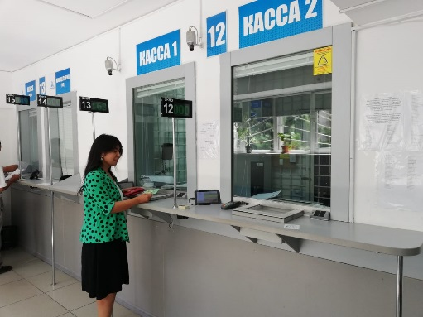
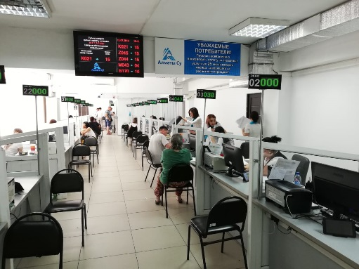
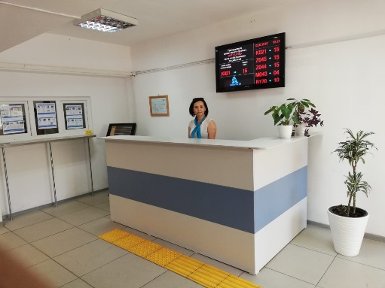
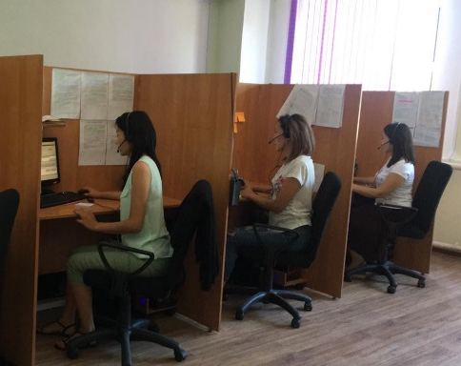
Сумен жабдықтау және су бұру қызметтерінің тұтынушыларымен жүргізілетін жұмыстар
Кәсіпорын қызметінің мәселелері бұқаралық ақпарат құралдарында және Кәсіпорынның www.almatysu.kz веб-сайтында жарияланады
Анықтамалық-ақпараттық қызмет (Call-орталық) 3 777 444
Тұтынушыларға қызмет көрсету орталықтары (ТҚКО)
1. "Орталық" ТҚКО, Жароков к-сі, 196
2. "Шығыс" ТҚКО, Ботаническая к-сі, 29А
3. "Батыс" ТҚКО, "Жетісу-3" шағын ауданы,37
4. "Алатау" ТҚКО, Чуланов к-сі, 109
245-95-28
Орталық диспетчерлік қызмет (тәулік бойы) 274-66-66, 274-24-20

Slide 16
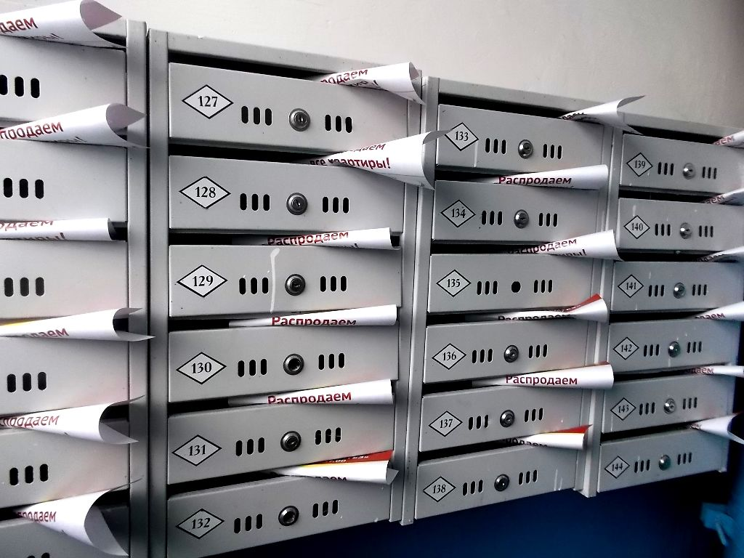
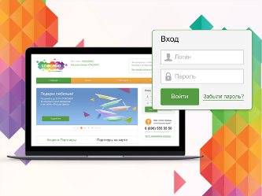
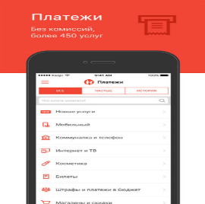
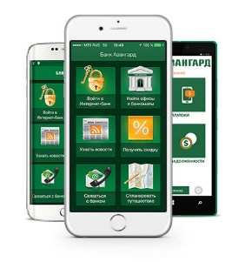
Шот-түбіртекті алу
Келесі мекен-жайлардағы
ТҚКО абоненттік бөлімдерінде:
- Жароков к-сі,196;
- Жетісу-3 шағын ауданы, 37;
- Ботаническая көшесі, 29а;
- Чуланов көшесі, 109.
Түбіртекті электронды түрдегі таратылымына жазылу арқылы. Түбіртекті электрондық пошта арқылы алу үшін "Алсеко" АҚ-ға жүгіну қажет.
Әр айдың 20-на дейін түбіртекті тұрғын үй абоненттерінің «есігіне дейін» жеткізу.
Бұл қызметті "Алсеко" АҚ жүзеге асырады
ҚҚС төлеушілер үшін!
Ай сайын абоненттердің шот-фактуралары Мемлекеттік кірістер комитетінің серверіне автоматты түрде түсіріледі. Комитет сайтында авторизацияланған тұтынушыларға шот-фактураның электрондық нұсқасын алуға болады
Байзақов к-сі, 221 мекен-жайындағы "Алсеко" АҚ абоненттік бөлімінде
Кәсіпорынның веб-порталына кіру және дербес шот арқылы тіркелу және аутентификация үшін бірнеше сұрақтарға жауап беру арқылы
Kaspi. kz қызметі халыққа "Алсеко" АҚ бірыңғай төлем құжатын алуға мүмкіндік береді.
Алсеко " тегін мобильді қосымшасын жүктеу. Авторизация жасап "Жеке кабинетке" өту

Slide 17
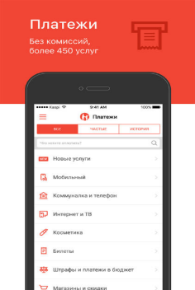
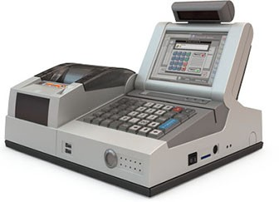
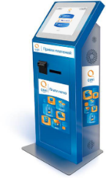
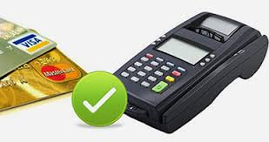
Сумен жабдықтау және су бұру қызметтеріне төлем жасау тәсілдері
Келесі мекен – жайлардағы ТҚКО кассаларында:
- Жароков к-сі,196;
- Жетісу-3 ш.а. 37;
- Ботаническая көшесі, 29а;
- Чуланов көшесі, 109
ТҚКО орналасқан Кәсіпорынның төлем терминалдары арқылы:
- Жароков к-сі,196;
- Жетісу-3 шағын ауданы, 37;
- Ботаническая көшесі, 29а;
- Чуланов көшесі, 109
kaspi.kzon-line режимінде әлемнің кез келген нүктесінде кез келген компьютерден/смартфоннан тәулігіне 24 сағат аптасына 7 күнде қызметтерге төлем жасауға мүмкіндік береді
Екінші деңгейдегі банктердің есеп айырысу-кассалық бөлімшелері
Келесі мекен-жайлардағы ТҚКО кассаларындағы pos-терминалдардың көмегімен:
- Жароков к-сі,196;
- Жетісу-3 шағын ауд, 37;
- Ботаническая көшесі, 29а;
- Чуланов көшесі, 109
түбіртекті"Қазпочта" АҚ "Алматы почтамты" Алматы филиалында төлеу
Халық пен заңды тұлғаларға арналған Юрта, Касса 24, Qiwi жедел төлем жүйелері арқылы. Төлемнің бұл нұсқасы нақты уақыт режимінде жүргізілген төлемдер туралы ақпарат алуға мүмкіндік береді. (қалада жоғарыда көрсетілген жеткізушілердің 5200-ден астам терминалы бар)
0 % КОМИССИЯСЫЗ
КОМИССИЯЛАР ҚАРАСТЫРЫЛҒАН*
(*комиссия біздің кәсіпорынмен ұсталмайды)

Slide 18
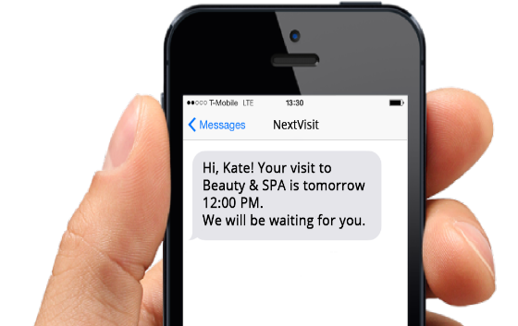
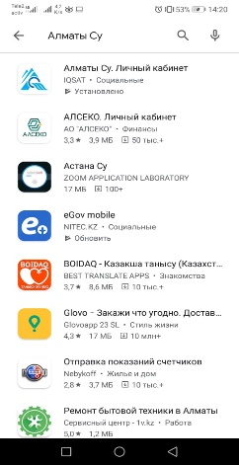
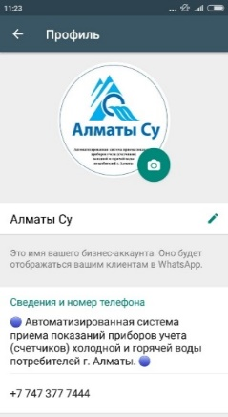
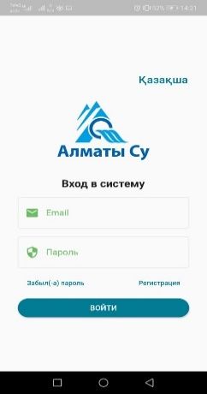
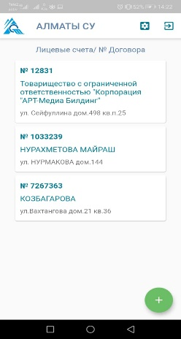
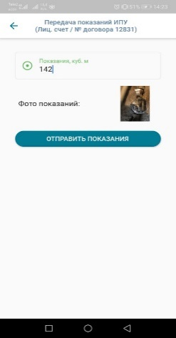
Берешектің бар екендігі туралы СМС хабарлама
2019 жылдан бастап қарыз, төлем сомасы және басқа да деректер көрсетілген берешектің бар екендігі туралы СМС хабарлама жобасы жұмыс істейді.
Уважаемый потребитель, у Вас имеется задолженность перед ГКП «Алматы Су» в сумме ….. тенге
Тұтынушының жеке кабинетінің мобильді қосымшасы
Мобильді қосымшада
келесі функциялар қарастырылған:
- ЖЕҚ көрсеткіштерін тапсыру;
- ЖЕҚ пломбалауға арналған өтінім;
- ЖЕҚ пломбасын алып тастауға арналған өтінім;
- қолданыстағы ЖЕҚ тізілімі;
- есептеулерді ашып жазу;
- төлемдер мен т.б. құжаттарды ашып жазу

Slide 19
Сумен жабдықтау және су бұру қызметтерінің қызметі мен тарифтерінің перспективалары
▪ 2020 жылдан бастап Кәсіпорынға тұтынушылардың үш тобы (халық; сумен жабдықтау және(немесе) су бұру қызметтерін ұсынатын жылумен жабдықтаушы кәсіпорындар мен ұйымдар; бюджеттік ұйымдар және өзге де тұтынушылар) бойынша сараланған сумен жабдықтау және су бұру қызметтерінің 2020-2024 жылдарға арналған тарифтері бекітілді.
▪ Кәсіпорынға жалпы сомасы 14 183 млн. теңгеге тең сумен жабдықтау және су бұру қызметтері бойынша 2020-2024 жылдарға арналған Инвестициялық бағдарлама бекітілді, оның ішінде 2023 жылға – 2 942 млн. теңге, оның ішінде
сумен жабдықтау қызметтеріне – 2 366 млн. теңге,
су бұру қызметіне – 576 млн.теңге.

